Slide 1
Η ΠΟΛΙΤΙΣΜΙΚΗ ΑΝΑΓΕΝΝΗΣΗ

Slide 2
Η εξέλιξη της γραφής
Με την πτώση των μυκηναϊκών ανακτόρων εξαφανίζεται η Γραμμική γραφή Β΄(1100 π.Χ.) από τον ελληνικό κόσμο
Το δεύτερο μισό του 8^{ου} αι π.Χ. εμφανίζεται πάλι η γραφή με μια νέα μορφή, την αλφαβητική ή φωνητική

Slide 3
ΤΟ ΕΛΛΗΝΙΚΟ ΑΛΦΑΒΗΤΟ
Λοιπόν εκείνο τον καιρό η ελληνική φυλή που, στις πιο πολλές περιοχές, γειτόνευε με τους Φοίνικες ήταν οι Ίωνες. Αυτοί πήραν ως μαθητές τα γράμματα από τους Φοίνικες, κι αφού άλλαζαν ελαφρά τη μορφή τους, τα χρησιμοποιούσαν, και χρησιμοποιώντας τα, τους έδωσαν όνομα. Κι όπως το’ θελε και το δίκιο, μια και τα είχαν φέρει στην Ελλάδα οι Φοίνικες, τους έδωσαν την ονομασία «φοινικήια».
Ηρόδοτος, Ιστορία, Ε, 58 (Μετ. Η. Σπυρόπουλου)
Από το φοινικικό στο λατινικό αλφάβητο. Με γέφυρα το ελληνικό

Slide 4
Το ελληνικό αλφάβητο
Έχει ως βάση το φοινικικό αλφάβητο. Αυτό περιείχε μόνο σύμφωνα, γιατί μία σημιτική γλώσσα μπορεί να αποτυπωθεί γραπτά μόνο με σύμφωνα καθώς αυτά αποτελούν τη ρίζα κάθε συλλαβής της
Όμως αυτό δεν μπορούσε να εφαρμοστεί σε μια ινδοευρωπαϊκή γλώσσα όπως η ελληνική, γιατί τα φωνήεντα αποτελούν τη βάση κάθε συλλαβής
Οι Έλληνες μετέτρεψαν μερικά σύμφωνα του φοινικικού αλφάβητου σε φωνήεντα

Slide 5
Η σημασία του ελληνικού αλφάβητου
Για πρώτη φορά όλοι οι ήχοι-φθόγγοι της γλώσσας, και τα φωνήεντα και τα σύμφωνα, αποδίδονται στη γραφή με σύμβολα
Αυτή η απλοποίηση των συμβόλων της γραφής επιτρέπει ώστε η γραφή να γίνει κτήμα πολλών ανθρώπων και όχι μόνο ελάχιστων εξειδικευμένων γραφέων
Ο γραπτός λόγος διαδίδεται περισσότερο και περισσότεροι άνθρωποι συμμετέχουν στη γνώση και τον πολιτισμό
Από το ελληνικό αλφάβητο προήλθε στη συνέχεια το λατινικό

Slide 6
Η γεωμετρική τέχνη
11^{ος} αι έως 8^{ος} αι (1100-800 π.Χ.)
Βασικό χαρακτηριστικό: τα γεωμετρικά κοσμήματα (=διακοσμητικές παραστάσεις) πάνω στα πήλινα αγγεία
Γεωμετρικές φόρμες και στην απεικόνιση των ανθρώπινων μορφών είτε σε πήλινα/χάλκινα ειδώλια είτε πάνω σε αγγεία

Slide 7
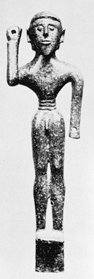
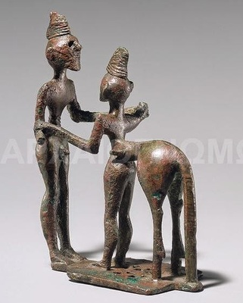
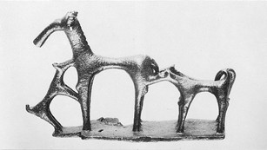
Επίθεση σκυλιών σε ελάφι. Χάλκινο σύμπλεγμα από την Ολυμπία με χαρακτηριστικές γεωμετρικές φόρμες 8ος αι. π.Χ.
Γεωμετρική αντρική μορφή που κρατούσε δόρυ στο δεξί και χαλινάρια αλόγου στο αριστερό χέρι. Από την Ολυμπία.
Άνθρωπος και Κένταυρος των μέσων του 8ου αι π.Χ. Θεωρείται ότι προέρχεται από λακωνικό εργαστήριο. Μητροπολιτικό Μουσείο Τέχνης της Νέας Υόρκης.

Slide 8
Καταγωγή και διαμόρφωση της γεωμετρικής τέχνης
Από τη μυκηναϊκή εποχή ζωγραφίζονταν πάνω στα αγγεία με το χέρι απλές κυματιστές γραμμές και σπείρες
Στη γεωμετρική εποχή μετατρέπονται σε ομόκεντρους κύκλους και ημικύκλια ζωγραφισμένα με ακρίβεια με τη βοήθεια του διαβήτη
Ποικίλα γεωμετρικά σχήματα -ρόμβοι, τρίγωνα, μαίανδροι, κλιμακωτά σχέδια και άλλα, απλώνονται σε όλη την επιφάνεια των αγγείων σχηματίζοντας πυκνό δίχτυ
Σειρές ομοιόμορφων ζώων, παραστάσεις σχετικές με τον θάνατο και γεωμετρικά κοσμήματα διακοσμούν τα μεγαλύτερα αγγεία που χρησιμοποιούνταν ως σήματα (=διακριτικά σημεία ) των τάφων
Αργότερα εμφανίζονται και μυθολογικά θέματα

Slide 9
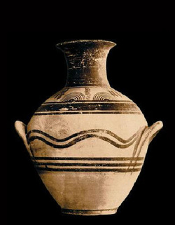
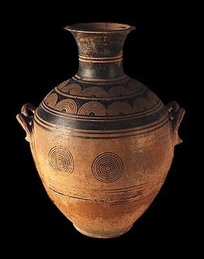
Αθήνα, 1150 π.Χ. Μουσείο Κεραμεικού.
12ος-11ος αι.
Λιτή διακόσμηση. Κυματιστές γραμμές και ομόκεντρα ημικύκλια.
Αττικός τεφροδόχος αμφορέας Πρωτογεωμετρικής εποχής. Περίπου 950 π.Χ. Μουσείο Κεραμεικού
10ος αι.
Διακόσμηση : ταινίες, ομόκεντρα ημικύκλια και κύκλοι σχεδιασμένοι με διαβήτη.

Slide 10
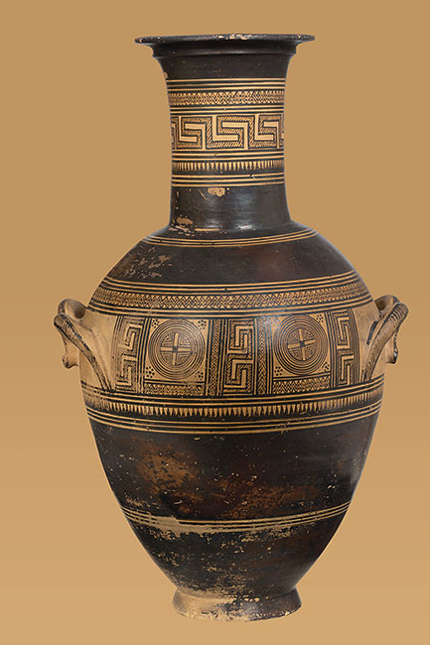
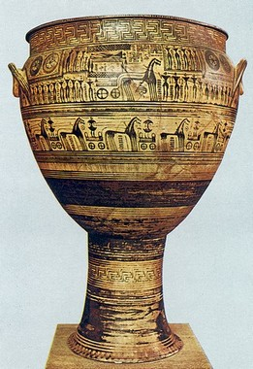
Γεωμετρικός κρατήρας με εκφορά νεκρού και πομπή αρμάτων. Οι μορφές παριστάνονται εντελώς σκοτεινές, χωρίς λεπτομέρειες. (Αθήνα, Εθνικό Αρχαιολογικό Μουσείο)
Αττικός μεσογεωμετρικός αμφορέας. Από τον Κεραμεικό. Του Ζωγράφου των Αθηνών 850-800 π.Χ. ΕΑΜ

Slide 11
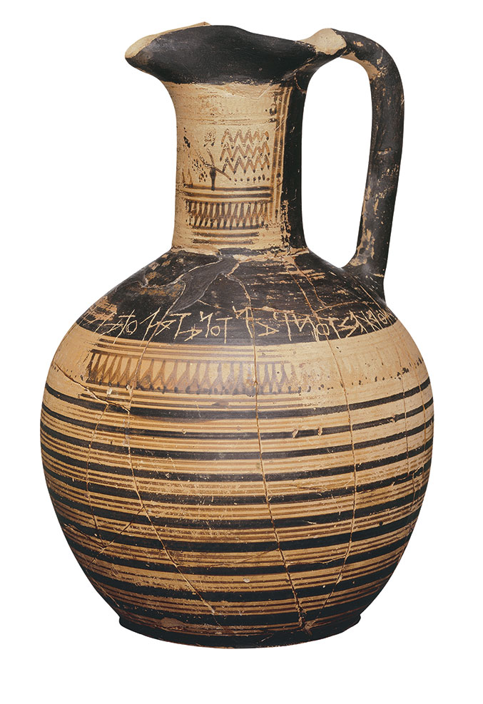
Αττική γεωμετρική τριφυλλόστομη οινοχόη. Από την Αθήνα (Δίπυλο). 750-725 π.Χ. ΕΑΜ
Στον ώμο του αγγείου είναι χαραγμένη μία από τις αρχαιότερες αττικές επιγραφές, «επί τα λαιά», δηλαδή από τα δεξιά προς τα αριστερά «ΗΟΣ ΝΥΝ ΟΡΧΕΣΤΟΝ ΠΑΝΤΟΝ ΑΤΑΛΟΤΑΤΑ ΠΑΙΖΕΙ ΤΟ ΤΟΔΕ ΚΛ[?]ΜΙ[?]Ν» (όποιος τώρα από όλους τους χορευτές χορέψει πιο χαριτωμένα, σ' αυτόν τούτο...)

Slide 12
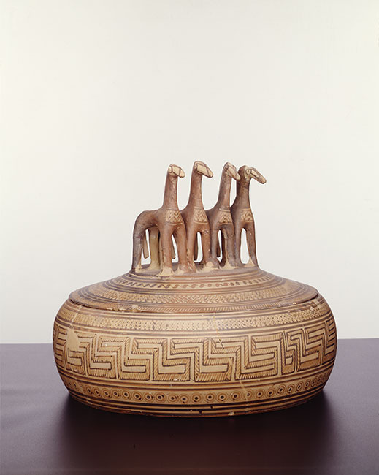
Αττική υστερογεωμετρική πυξίδα με τέσσερα άλογα στο πώμα. Από τον Κεραμεικό. 750-735 π.Χ. ΕΑΜ

Slide 13
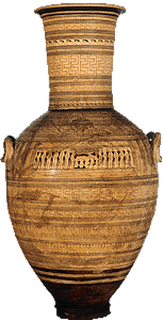
Yστερογεωμετρικός αμφορέας. Από την Αθήνα. Του Ζωγράφου του Διπύλου. 760-750 π.Χ.
Στο ύψος των λαβών του αγγείου αναπτύσσεται το κύριο θέμα που είναι η πρόθεση νεκρού.

Slide 14
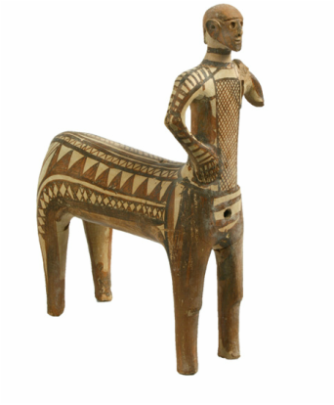
Τροχήλατο ειδώλιο κενταύρου από το Λευκαντί της Εύβοιας. 900-875 π.Χ., Αρχαιολογικό Μουσείο Ερέτριας

Slide 15
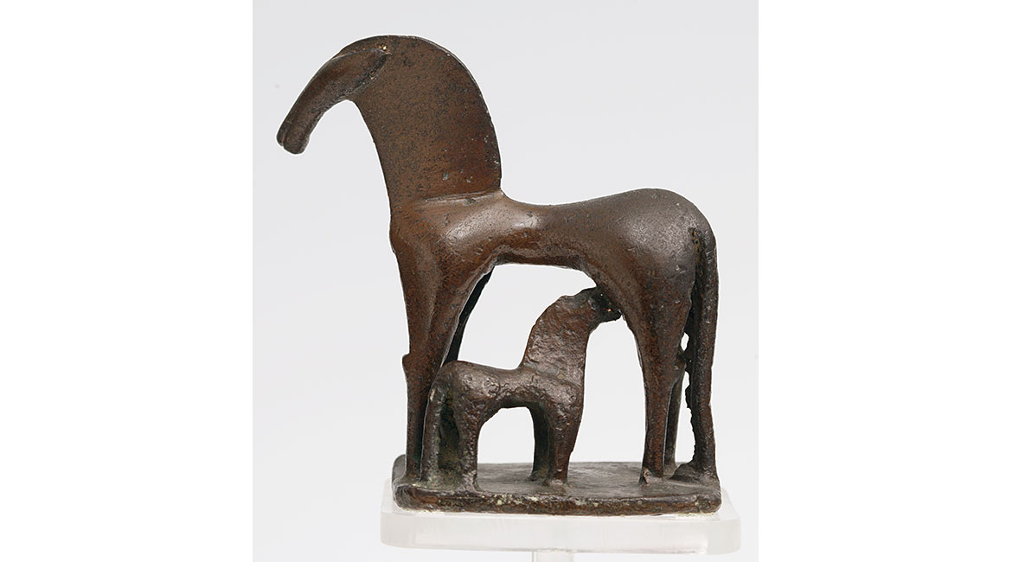
Χάλκινο ειδώλιο φοράδας με το πουλάρι της . Άγνωστη προέλευση. Αργίτικου εργαστηρίου. Μέσα 8ου αι. π.Χ.

Slide 16
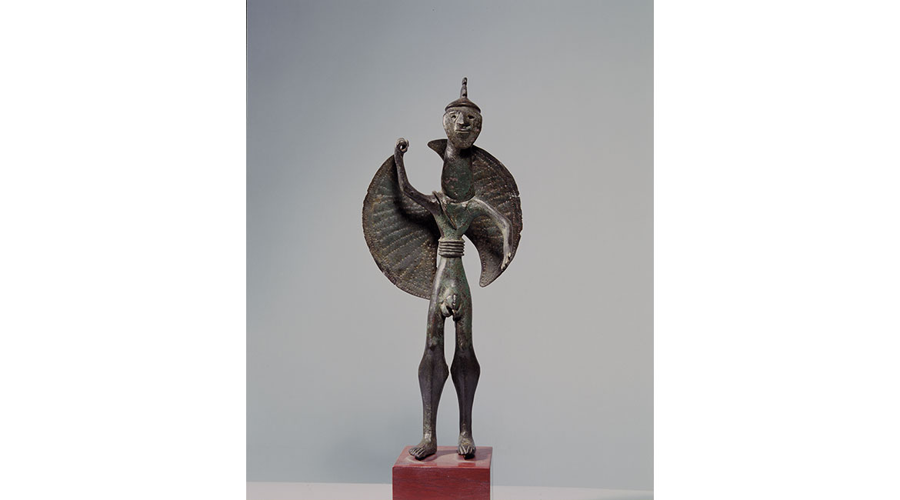
Xάλκινο ειδώλιο πολεμιστή. Από την Καρδίτσα Θεσσαλίας. Περί το 700 π.Χ.

Slide 17
Οι ναοί
Στη μινωική και τη μυκηναϊκή εποχή ηλατρεία των θεών γινόταν σε μικρά ιερά ή χώρους στη φύση
Στη γεωμετρική εποχή ανεγείρονται μεγάλοι ναοί για τη λατρεία των θεών
Στο κάτω μέρος των τοίχων τοποθετούνται μεγάλοι λίθοι ενώ ψηλότερα χτίζονται πλίνθοι. Οι στέγες είναι επίπεδες ή σαμαρωτές από κλαδιά και πηλό.
Μερικοί ναοί είναι μακρόστενοι με μία κεντρική σειρά κιόνων (=κολόνες) και βάθρο για το άγαλμα της θεάς π.χ. το Ηραίο στη Σάμο
Ορισμένοι από αυτούς τους ναούς αρχίζουν να γίνονται ιερά με πανελλήνιο χαρακτήρα

Slide 18
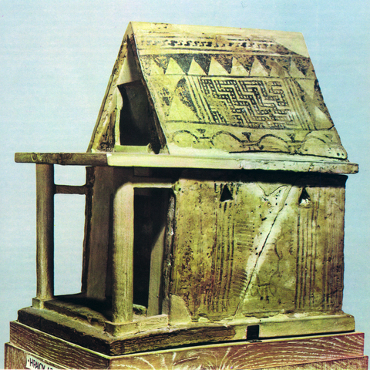
Πήλινο ομοίωμα ναού από το Ηραίο του Άργους, δεύτερο μισό του 8ου αι. π.Χ. Αθήνα, Εθνικό Αρχαιολογικό Μουσείο.

Slide 19
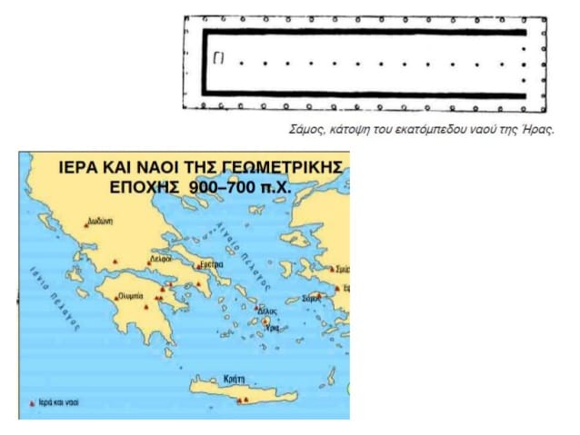

Slide 20
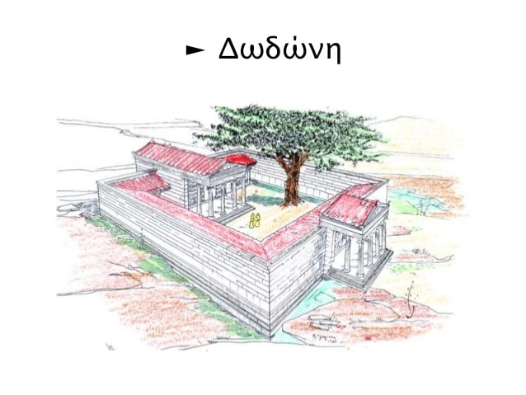

Slide 21
Τα σπίτια και οι οικισμοί
Τα σπίτια της εποχής είναι μικρά
Οι οικισμοί είναι μικρής έκτασης, χτίζονται σε υψώματα για να προστατεύονται από τους εχθρούς και μερικοί είναι οχυρωμένοι με ισχυρά τείχη

Slide 22
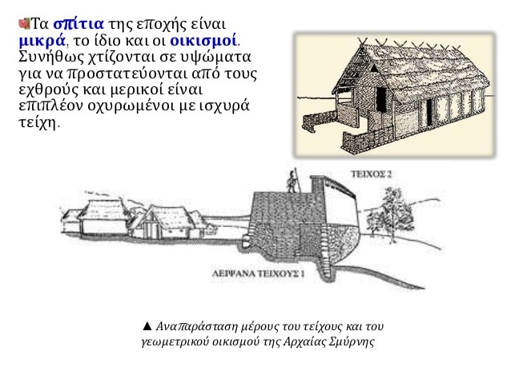

Slide 23
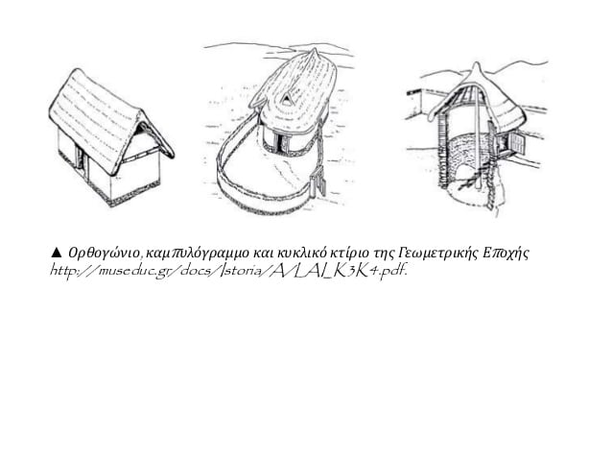

Slide 24
ΕΡΩΤΗΣΕΙΣ
1.Πώς εξελίσσεται η γραφή στον ελλαδικό χώρο μετά την πτώση των μυκηναϊκών ανακτόρων;
2.Πώς δημιουργήθηκε το ελληνικό αλφάβητο και ποιο είδος γραφής εισήγαγε στον ελλαδικό χώρο; Ποια ήταν η σημασία της;
3.Πότε αναπτύχθηκε η γεωμετρική τέχνη στον ελλαδικό χώρο και ποια ήταν τα βασικά χαρακτηριστικά της;
4.Ποια ήταν η καταγωγή της γεωμετρικής τέχνης και ποια η εξέλιξή της;
5.Ποια ήταν τα χαρακτηριστικά της γεωμετρικής αρχιτεκτονικής και της ναοδομίας;
6.Πώς χτίζονται τα σπίτια και οι οικισμοί στη γεωμετρική εποχή;

